Slide 1








Slide 2



Slide 3


Slide 4


Slide 5


Slide 6









?
1
3
6
?
?
3
7
8
?
?
2
4
2
?
?
?
?
4
4
3
?
?
?
9
6
5
?
?
?
5
2
2

Slide 7


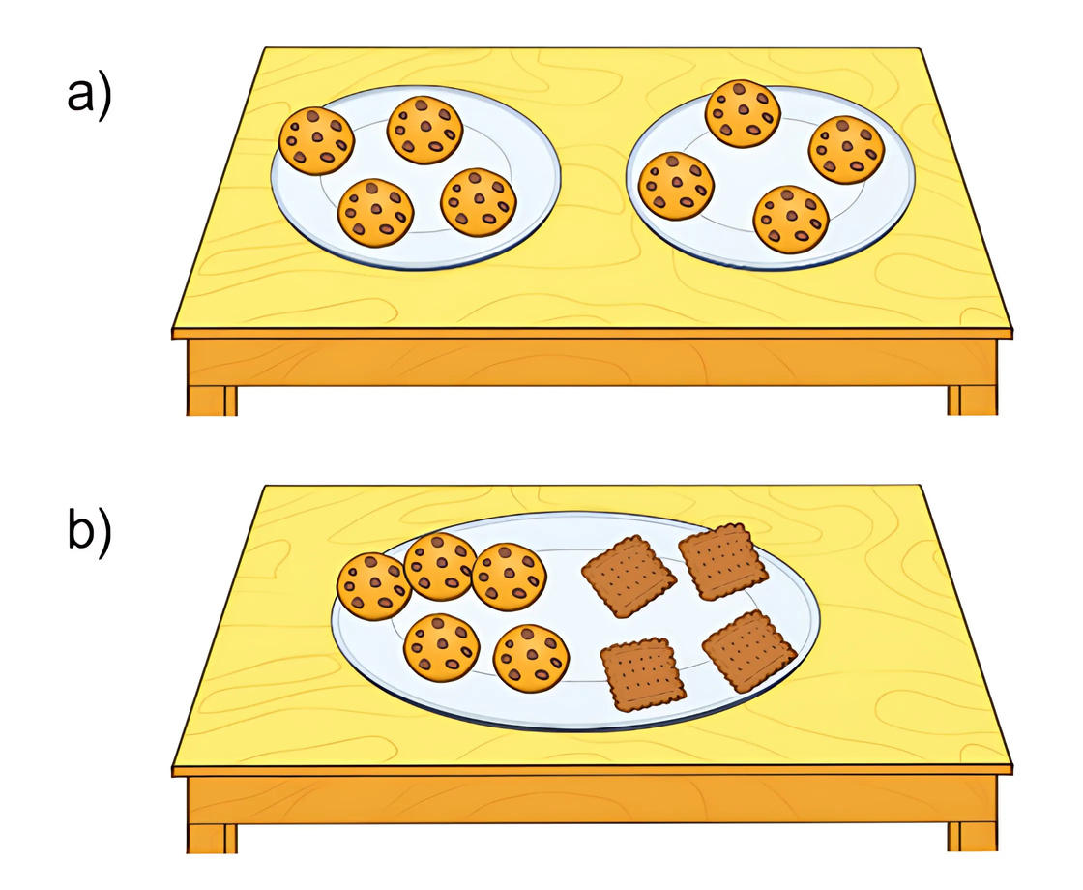
?
?
4
4
?
8
và
được
?
?
4
?
5
9
và
được

Slide 8

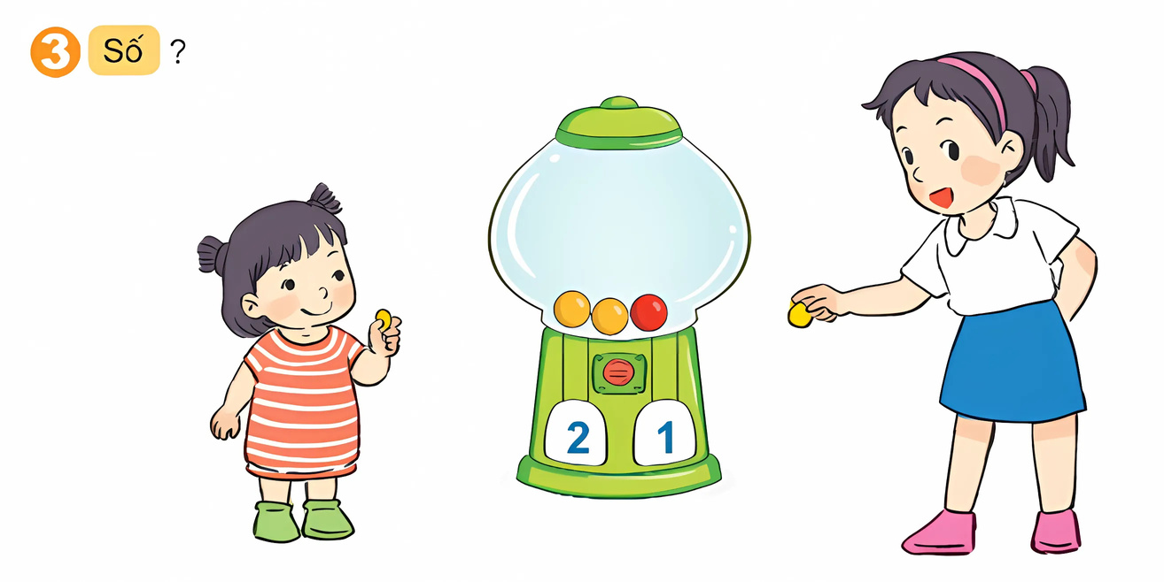

Slide 9

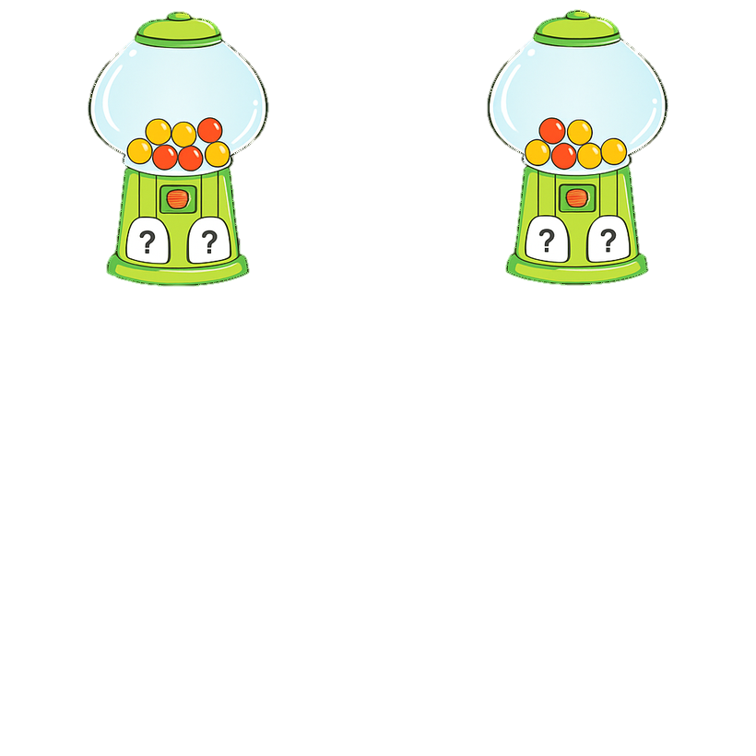

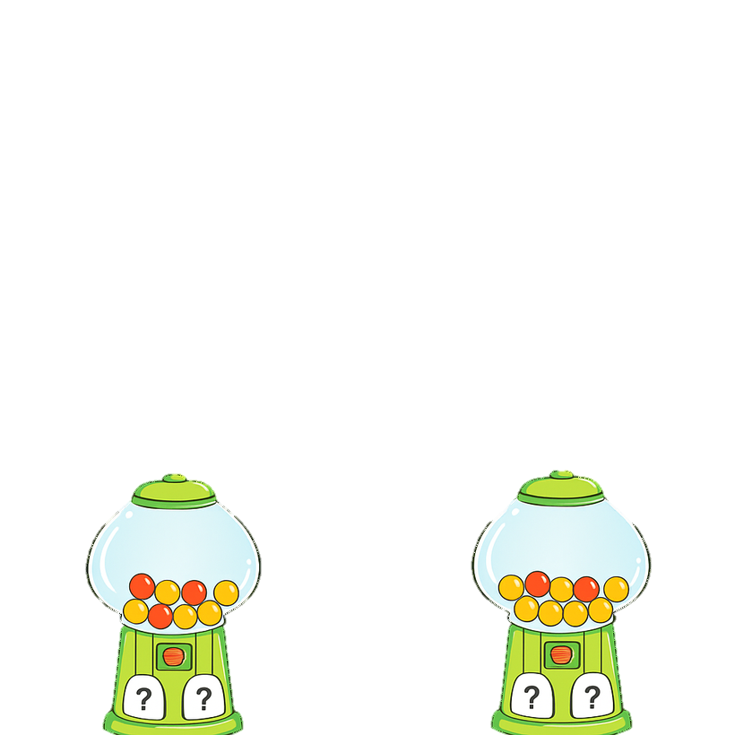
4
3
4
2
1
3
5
3
7
2

Slide 10


Slide 11





+
=
?
A
6
C
3
B
7
D
9

Slide 12
3 và …. được 7
?
A
1
C
4
B
2
D
5

Slide 13
9 gồm và
?
?
A
2 ; 7
C
4; 6
B
1; 9
D
3; 5

Slide 14
A
B
C
?
D

Slide 15





Slide 16


